Slide 1

Divide et Impera
Algoritmul lui Strassen

Slide 2
Cuprins
Notiuni introductive – Divide et Impera
Algoritmi ce utilizeaza Divide et Impera
Comparatie intre metoda clasica de inmultire a doua matrici si algoritmul lui Strassen
Algoritmul lui Strassen + Implementare Java

Slide 3
Notiuni Introductive
Descrierea metodei:
Metoda “Divide et impera” (desparte şi stăpâneşte) este o metodă generală de elaborare a algoritmilor. Ea constă în împărţirea repetată a unei probleme de dimensiune mare în două sau mai multe subprobleme de acelaşi tip, urmată de combinarea soluţiilor subproblemelor rezolvate pentru a obţine soluţia problemei propuse.
Pasii pentru aplicarea tehnicii Divide et Impera:
Divide
împarte problema în una sau mai multe probleme similare de dimensiuni mai mici.
Impera (stăpânește)
rezolva subprobleme recursiv; dacă dimensiunea subproblemelor este mica se rezolva iterativ.
Combină
combină soluțiile sub-problemelor pentru a obține soluția problemei inițiale.

Slide 4
Aplicatii Practice - Exemple
Sortări (ex: MergeSort, QuickSort)
Cautarea intr-un sir ordonat (cautarea binara)
Turnurile din Hanoi
Gasirea celei mai apropiate perechi de puncte intr-un set de puncte in plan x-y
Algoritmul lui Strassen (Algoritm eficient pentru multiplicarea a doua matrici)

Slide 5
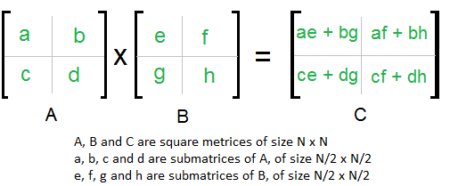
Inmultirea a doua matrici - Metoda clasica
Mai jos este exemplificata metoda clasica de multiplicare a doua matrici patratice:
1. Impartim matricea A si matricea B in 4 submatrici de dimensiune N/2 x N/2, asa cum se arata in diagrama de mai jos.
2. Calculam urmatoarele valori recursiv: ae+bg, af+bh, ce+dg si cf+dh.

Slide 6
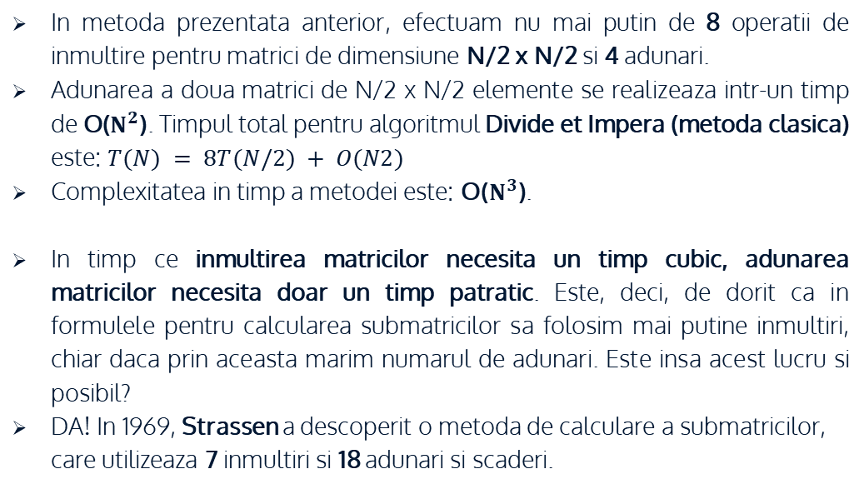
De ce algoritmul lui Strassen?
In metoda prezentata anterior, efectuam nu mai putin de 8 operatii de inmultire pentru matrici de dimensiune N/2 x N/2 si 4 adunari.
Adunarea a doua matrici de N/2 x N/2 elemente se realizeaza intr-un timp de O($N^{2}$). Timpul total pentru algoritmul Divide et Impera (metoda clasica) este: $T(N) = 8T(N/2) + O(N2)$
Complexitatea in timp a metodei este: O($N^{3}$).
In timp ce inmultirea matricilor necesita un timp cubic, adunarea matricilor necesita doar un timp patratic. Este, deci, de dorit ca in formulele pentru calcularea submatricilor sa folosim mai putine inmultiri, chiar daca prin aceasta marim numarul de adunari. Este insa acest lucru si posibil?
DA! In 1969, Strassen a descoperit o metoda de calculare a submatricilor, care utilizeaza 7 inmultiri si 18 adunari si scaderi.

Slide 7
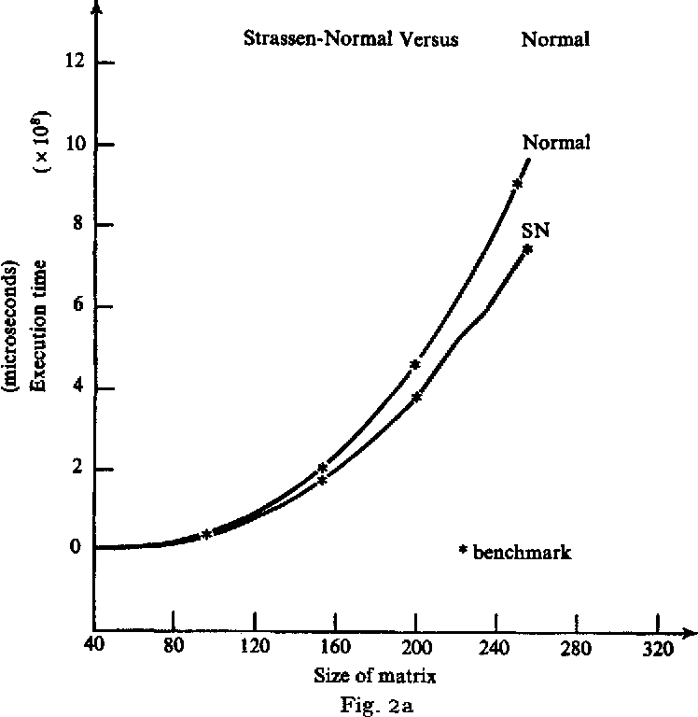
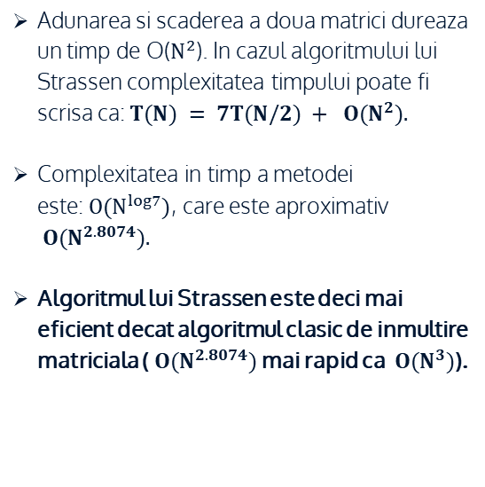
De ce algoritmul lui Strassen?
Adunarea si scaderea a doua matrici dureaza un timp de O($N^{2}$). In cazul algoritmului lui Strassen complexitatea timpului poate fi scrisa ca: $T(N) = 7T(N/2) + {O(N}^{2}).$
Complexitatea in timp a metodei este:${ O(N}^{log7})$, care este aproximativ ${ O(N}^{2.8074}).$
Algoritmul lui Strassen este deci mai eficient decat algoritmul clasic de inmultire matriciala (${ O(N}^{2.8074})$ mai rapid ca ${ O(N}^{3})$).

Slide 8
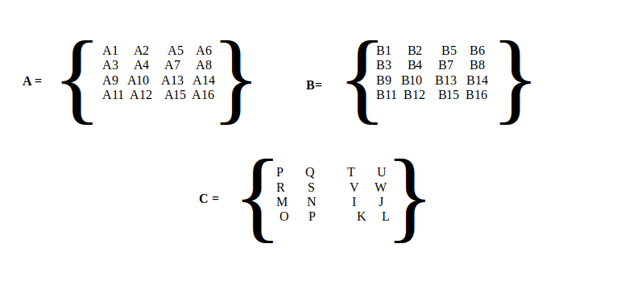
Implementare - Strassen
Mai jos este exemplificata metoda lui Strassen de multiplicare a doua matrici patratice:
Pasul 1: Luam 3 matrici: A, B si C. A si B sunt matricile pe care dorim sa le inmultim, iar C este matricea ce rezulta din inmultirea lui A si B.

Slide 9
Implementare - Strassen
Pasul 2: Impartim matricile A, B si C in 4 matrici (de dimensiune (n/2)x(n/2) si luam prima parte din fiecare.
Pasul 3: Utilizam formulele de mai jos pentru rezolvarea partii 1 a matricei.
M1:=(A1+A3)×(B1+B2)
M2:=(A2+A4)×(B3+B4)
M3:=(A1−A4)×(B1+A4)
M4:=A1×(B2−B4)
M5:=(A3+A4)×(B1)
M6:=(A1+A2)×(B4)
M7:=A4×(B3−B1)
P:=M2+M3−M6−M7
Q:=M4+M6
R:=M5+M7
S:=M1−M3−M4−M5

Slide 10
Implementare - Strassen
Pasul 4: Dupa rezolvarea primei parti, o calculam in acelasi mod pe cea de-a doua, a treia si a patra si se genereaza matricea C (matricea multiplicata).
Pasul 5: Afisam matricea rezultata.

Slide 11
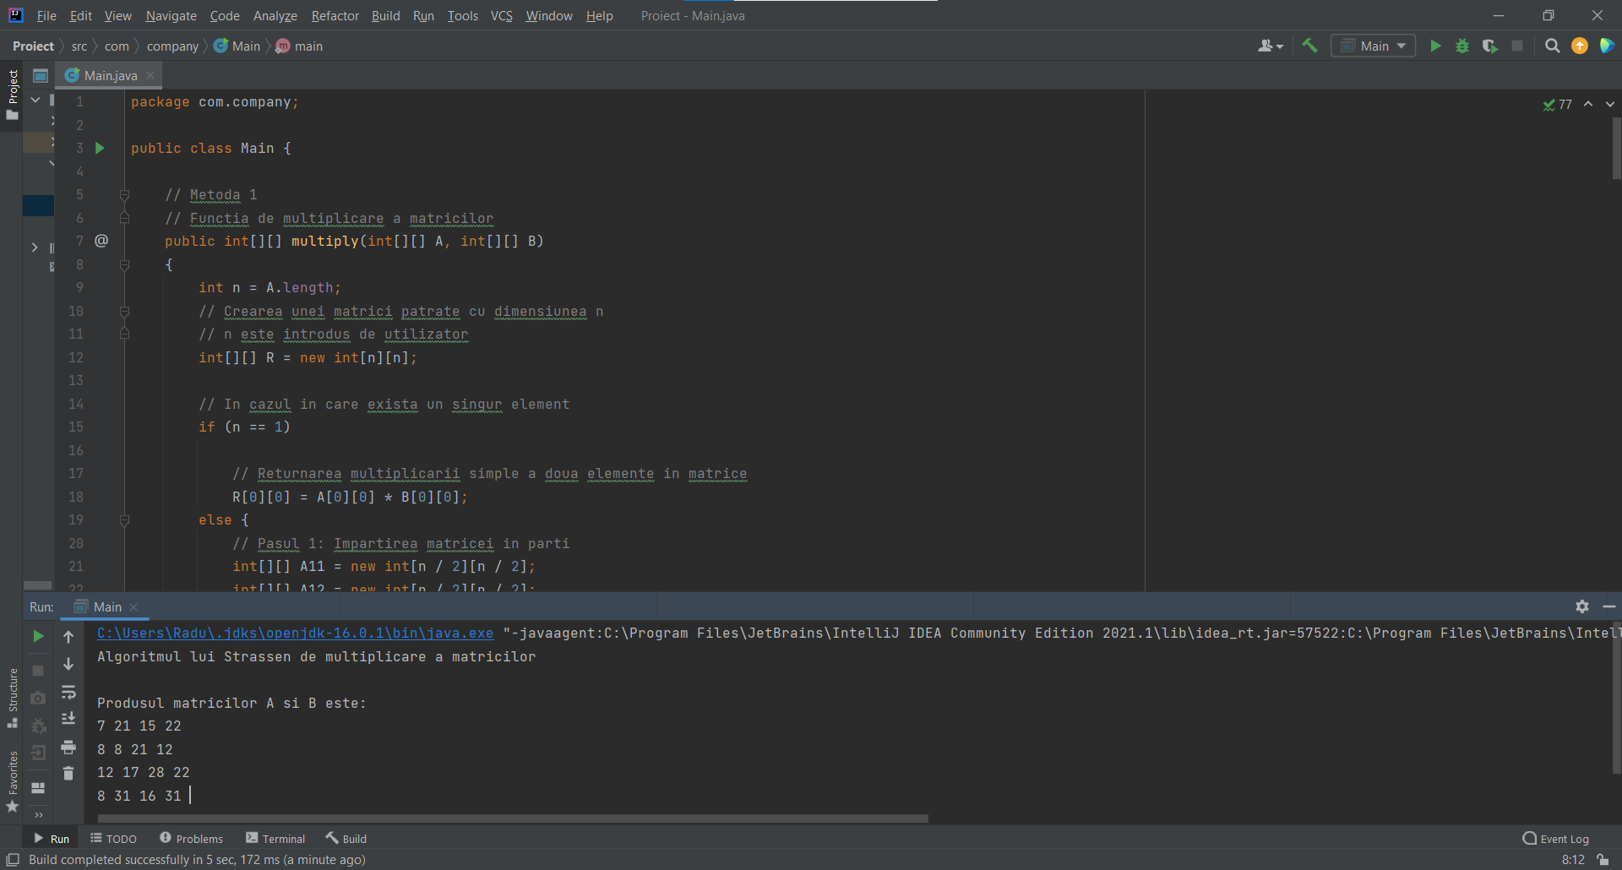
Implementare Java - Strassen
Prezentare utilizand programul IntelliJ.

Slide 12
Bibliografie
https://informaticacnet.wordpress.com/2013/06/18/metoda-divide-et-impera/
http://dopopan.ro/facultate/pp/L1_OK.PDF
https://www.geeksforgeeks.org/divide-and-conquer-algorithm-introduction/
https://www.semanticscholar.org/paper/On-the-implementation-of-Strassen's-fast-algorithm-Cohen-Roth/a33c31b31909abd5b3b05e2b6a1ec14b2d90528c/figure/2
https://www.geeksforgeeks.org/implementing-strassens-algorithm-in-java/

Slide 13
Sfarsit!

